Slide 1
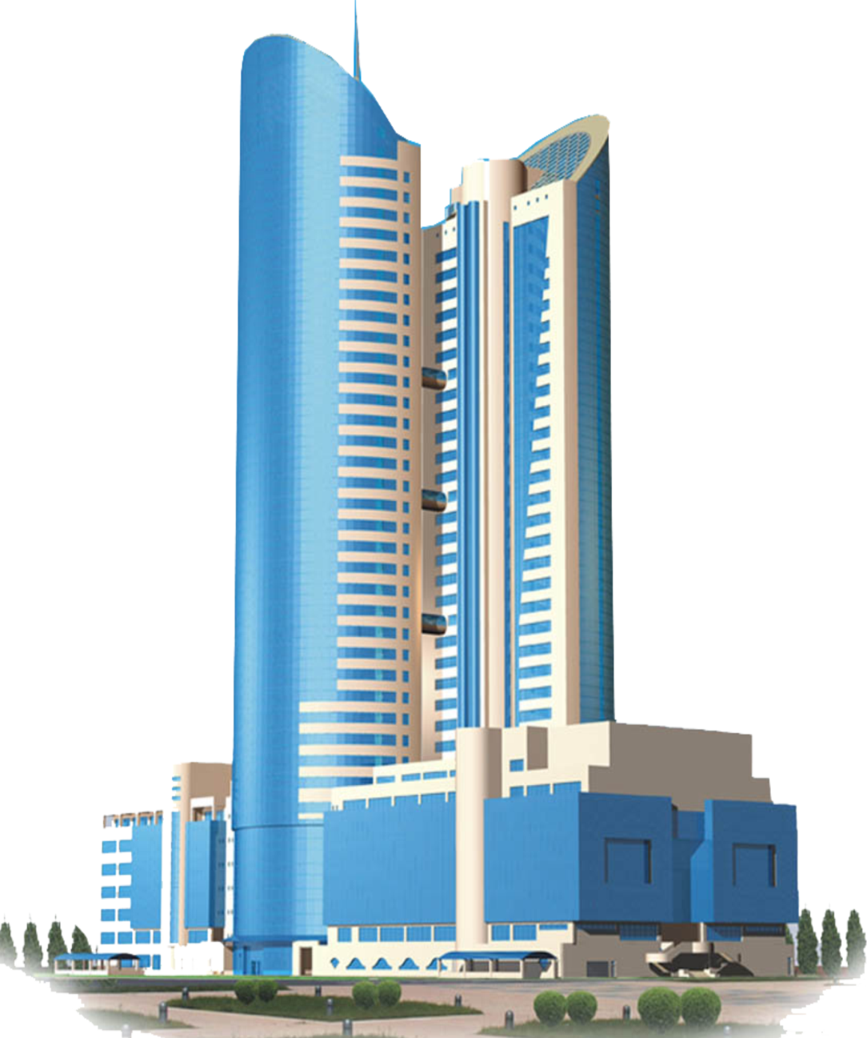

АО «НК «Қазақстан темір жолы»
2020 жылдың 1 жартыжылдығына арналған жұмыс нәтижелері және кірме жолдардың реттеліп көрсетілетін қызметтерін ұсыну және электр энергиясын беру бойынша негізгі міндеттер
Нұр-Сұлтан қаласы
29.07.2021

Slide 2

ЕСЕП МАЗМҰНЫ
Жалпы ақпарат
Көрсетілетін қызметтердің көлемі
Қаржы-экономикалық қызметтің негізгі көрсеткіштері туралы
2021 жылдың 1 жартыжылдығына бекітілген тарифтік сметалардың орындалуы туралы
2021 жылдың 1 жартыжылдығына арналған инвестициялық бағдарламаны іске асыру туралы
Реттелетін қызметтерді тұтынушылармен жүргізіліп жатқан жұмыстар туралы
Қызмет перспективалары туралы

Slide 3
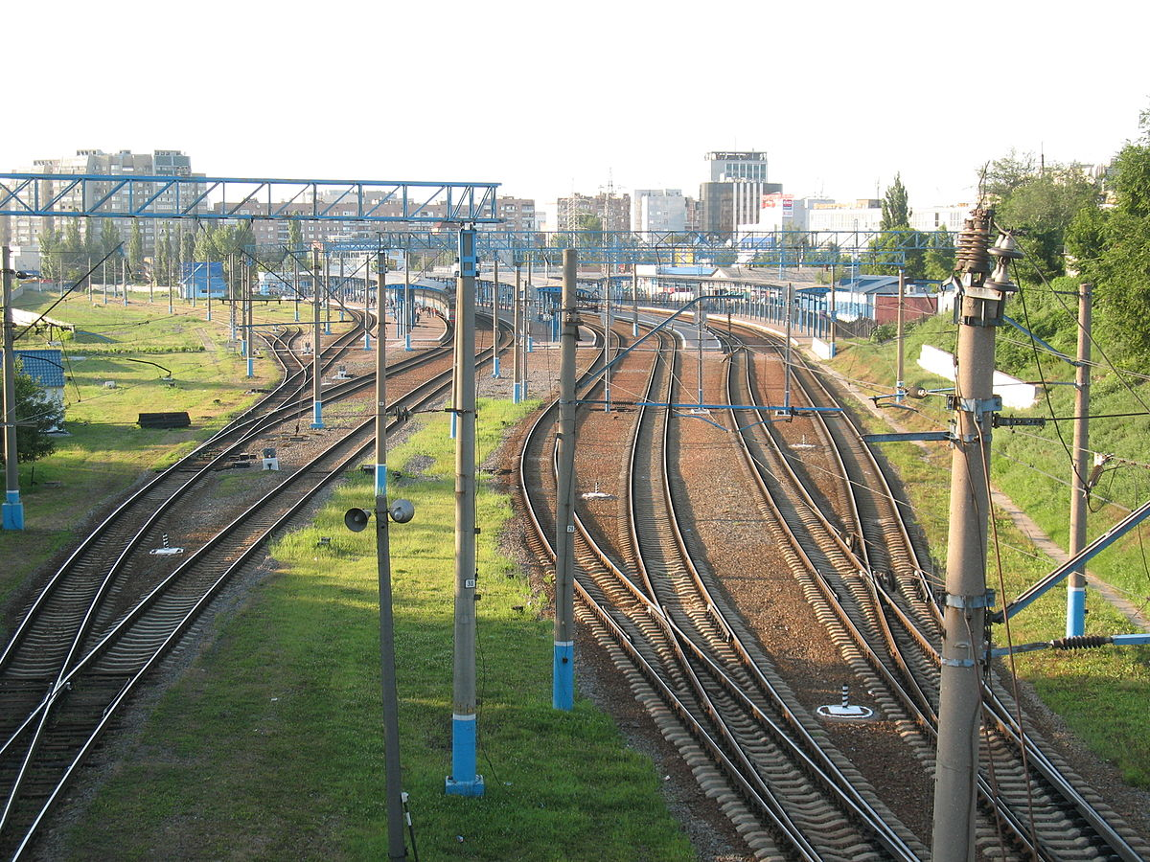
КІРМЕ ЖОЛДАР ҚЫЗМЕТТЕРІ

Slide 4
КІРМЕ ЖОЛДАР ҚЫЗМЕТТЕРІ
Қызмет 1 - Жылжымалы құрамның өтуі үшін.
Компания филиалдарының балансында жалпы ұзындығы 86,3 км болатын 170 кірме жол бар
Қызмет 2 - маневрлік, тиеу-түсіру, сондай-ақ тасымалдау процесінің технологиялық операцияларында көзделмеген жылжымалы құрамның тұрағы үшін.
1 жартыжылдықтың қортындысы бойынша 498 тұтынушы кірме жолдардың қызметін пайдаланды.
1

Slide 5
2021 ЖЫЛҒЫ 1 ЖАРТЫЖЫЛДЫҚ НӘТИЖЕЛЕРІНІҢ НЕГІЗГІ ЖОЛДАРЫ
ҚЫЗМЕТІНІҢ ТАРИФІН ОРНАТУ ТУРАЛЫ (Қызмет-1)
№ п/п | Көрсеткіштердің атауы | Өлшембірлік | 2021 жылға жоспар | 6 айға факт | Орындалуы, (%)
I | Тауар өндіруге және қызметтерді | мың. тенге | 24 337,00 | 9 899,46 | 41
 | көрсетуге шығындар,барлығы :
1 | Материалдық шығындар, барлығы: | -"- | 9 083,00 | 1 822,02 | 20
1.1. | материалдар | -"- | 9 083,00 | 1 822,02 | 20
2 | Еңбек шығындары, барлығы | -"- | 8 953,32 | 4 685,07 | 52
2.1. | еңбекақы | -"- | 7 884,58 | 3 776,51 | 48
2.2. | әлеуметтік салық | -"- | 967,55 | 874,71 | 90
2.3. | МӘМС | -"- | 101,19 | 33,85 | 33
3 | Негізгі құралдар мен материалдық емес актив тердің тозуы | -"- | 6 280,12 | 3 392,37 | 54
4 | Басқа шығындар(медициналық қызмет) | -"- | 20,92
II | Кезен шығындары, барлығы (салық) | -"- | 2 416,41 | 1 379,83 | 57
III | Барлық шығындар | -"- | 26 753,41 | 11 279,29 | 42
IY | Пайда | -"- | 2 715 | -476 | -18
Y | Барлық кірістер | -"- | 29 469 | 10 803 | 37
YI | Көрсетілетін қызметтер көлемі | вагоно-км | 198 745 | 72 860 | 37
YII | Тариф | тенге/ваг-км | 148,27 | 148,27
2

Slide 6
2021 ЖЫЛҒЫ 1 ЖАРТЫЖЫЛДЫҚ НӘТИЖЕЛЕРІНІҢ НЕГІЗГІ ЖОЛДАРЫ ҚЫЗМЕТІНІҢ ТАРИФІН ОРНАТУ ТУРАЛЫ (Қызмет-2)
№ п/п | Көрсеткіштердің атауы | Өлшембірлік | 2021 жылға жоспар | 6 айға факт | Орындалуы, (%)
I | Тауар өндіруге және қызметтерді | мың. тенге | 22 464,60 | 9 137,96 | 41
 | көрсетуге шығындар,барлығы :
1 | Материалдық шығындар, барлығы: | -"- | 8 384,00 | 1 681,86 | 20
1.1. | материалдар | -"- | 8 384,00 | 1 681,86 | 20
2 | Еңбек шығындары, барлығы | -"- | 8 264,61 | 4 324,68 | 52
2.1. | еңбекақы | -"- | 7 278,08 | 3 486,01 | 48
2.2. | әлеуметтік салық | -"- | 893,12 | 807,43 | 90
2.3. | МӘМС | -"- | 93,41 | 31,25 | 33
3 | Негізгі құралдар мен материалдық емес актив тердің тозуы | -"- | 5 797,03 | 3 131,42 | 54
4 | Басқа шығындар(медициналық қызмет) | -"- | 19,32
II | Кезен шығындары, барлығы (салық) | -"- | 2 230,54 | 1 273,69 | 57
III | Барлық шығындар | -"- | 24 695,14 | 10 411,65 | 42
IY | Пайда | -"- | 2 506 | 3 205 | 128
Y | Барлық кірістер | -"- | 27 202 | 13 617 | 50
YI | Көрсетілетін қызметтер көлемі | вагоно-сағ | 549 647 | 275 145 | 50
YII | Тариф | тенге/ваг-сағ | 49,49 | 49,49
3

Slide 7
2021 ЖЫЛҒЫ 1 ЖАРТЫЖЫЛДЫҚ НӘТИЖЕЛЕРІНІҢ ҚІРМЕ ЖОЛДАРЫ ҚЫЗМЕТІНІҢ ИНВЕСТИЦИЯЛЫҚ БАҒДАРЛАМАСЫН ОРЫНДАУ
мың.тенге
Жоба атауы | Өлшембірлік | 2021 жылға жоспар |  | 6 айға факт |  | ауытқуы |  | Себептері
 |  | көлемі | сомасы | көлемі | сомасы | көлемі | сомасы
Жолды күшейтілген орташа жөндеу ст.Курорт-Бурабай РСП-1, кірме жол № 6,7,8,9,10 | км | 1,493 | 17 300 | - | - | -1,493 | -17 300 | Жөндеу кестесін ескере отырып, оны орындау 2021 жылдың екінші жартысында болады деп күтілуде
4

Slide 8
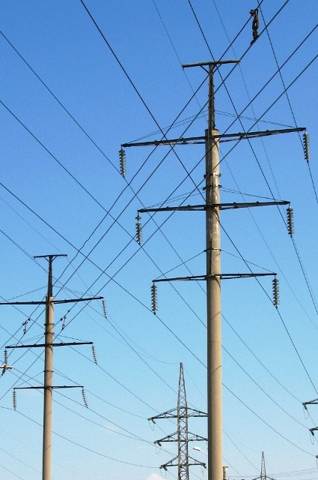
ЭЛЕКТР ҚУАТЫН ӨТКІЗУ ҚЫЗМЕТІ

Slide 9
ЭЛЕКТР ҚУАТЫН ӨТКІЗУ ҚЫЗМЕТІ
Компанияның құрамына электр қуатын өткізу қызметтерін ұсынатын магистральдық желінің 12 филиалы кіреді.
Жалпы тарату қондырғылары, трансформаторлық қосалқы станция және толық трансформаторлық станция – 7 031 бірлік.
Компанияның келесі электр тораптары бар:
электр желілері - 12 314,8 км.
белгіленген электр қуаты, КТП -
1164,6 (мың кВт).
4582
ТП и КТП
5

Slide 10
ЭЛЕКТР ҚУАТЫН ӨТКІЗУ ҚЫЗМЕТІНІҢ ТАРИФІНІҢ 2021 ЖЫЛҒЫ 1 ЖАРТЫЖЫЛДЫҚ НӘТИЖЕЛЕРІНІҢ ОРЫНДАУЫ
№ п/п | Көрсеткіштердің атауы | Өлшембірлік | 2021 жылға жоспар | 6 айға факт | Орындалуы, (%)
I | Тауар өндіруге және қызметтерді көрсетуге шығындар, барлығы | мың. тенге | 1 858 802,93 | 1 308 300,70 | 70
1 | Материалдық шығындар, барлығы | -//- | 1 533 575,48 | 1 038 796,25 | 68
1.1 | материалдар | -//- | 20 179,09 | 7 521 | 37
1.2 | жанармай | -//- | 14 006,92 | 5 369 | 38
1.3 | электрэнергия | -//- | 1 499 389,48 | 1 025 906,25 | 68
2 | Еңбек шығындары, барлығы | -//- | 282 702,52 | 238 196,45 | 84
2.1 | еңбекақы | -//- | 255 723,66 | 212 501,73 | 83
2.2 | әлеуметтік салық | -//- | 21 864,39 | 21 444,68 | 98
2.3 | МӘМС |  | 5 114,47 | 4 250,03 | 83
3 | Негізгі құралдар мен материалдық емес актив тердің тозуы | -//- | 40 695 | 30 481 | 75
4 | Үшінші тараптардың қызметтері, барлығы, соның ішінде: | -//- | 1829,93 | 827 | 45
4.1 | Коммуналдық қызмет | -//- | 1 545,66 | 667,22 | 43
4.2 | Байланыс қызметтері | -//- | 284,27 | 159,78 | 56
II | Кезең шығындары, барлығы (салық) | -//- | 2 372,87 | 1 769,80 | 75
III | Барлық шығындар | -//- | 1 861 175,80 | 1 310 070,50 | 70
IV | Пайда | -//- |  | -312 640,50
V | Барлық кірістер | -//- | 1 861 175,80 | 997 430,00 | 54
VI | Көрсетілетін қызметтер көлемі | тыс. кВтч | 1 018 207,99 | 545 044,51 | 54
VII | Нормативтық шығындар | % | 10,11 | 10,21 | 101
 |  | тыс. кВтч | 114 484,12 | 61 984,89 | 54
VIII | Тариф (ҚҚС-сыз) | тенге/кВтч | 1,83 | 1,83
6

Slide 11
2021 ЖЫЛДЫҢ 1 ЖАРТЫЖЫЛДЫҚ НӘТИЖЕЛЕРІ БОЙЫНША ЭЛЕКТР ҚУАТЫН ӨТКІЗУ ҚЫЗМЕТІНІҢ ИНВЕСТИЦИЯЛЫҚ БАҒДАРЛАМАСЫНЫҢ ОРЫНДАЛУЫ
мың.тенге
№ п/п | Жобаның атауы | Өлшембірлік | 2021 жылға жоспар |  | 6 айға факт |  | Ауытқуы
 |  |  | көлемі | сомасы | көлемі | сомасы | көлемі | сомасы
 | Барлығы |  | 10 | 40 694,33 |  |  |  | -40 694,33
1 | Вакуумдық ажыратқышы бар КСО-2-10 жиынтық тарату құрылғысы | комплект | 2 | 7 898,40 |  |  | -2 | -7 898,40
2 | КТПН-400кВа, 10/0,4 кВ жинақтық трансформаторлық қосалқы станциясы | комплект | 3 | 10 000,02 |  |  | -3 | -10 000,02
3 | ТМ-250/10/0,4кВ майлы трансформатор | штука | 2 | 2 711,66 |  |  | -2 | -2 711,66
4 | ТМ-400/10/0,4кВ майлы трансформатор | штука | 1 | 1 812,25 |  |  | -1 | -1 812,25
5 | Майлы трансформатор ТМЖ-1600/27,5/0,4 кВ | штука | 2 | 18 272,00 |  |  | -2 | -18 272,00
а
Қазіргі уақытта "Кентау трансформатор зауыты"АҚ-мен шарттар жасалды №558651/2021/1 от 04.05.21ж., №562903/2021/1 от 12.05.2021ж., №562720/2021/1 от 13.05.2021ж№
7

Slide 12
2021 ЖЫЛДЫҢ 1 ЖАРТЫЖЫЛДЫҒЫНДА ҚЫЗМЕТ ТҰТЫНУШЫЛАРМЕН ЖҰМЫС
кірме жолдар қызметтері:
1. Бірыңғай терезе қағидаты бойынша қызметтерді тұтынушылармен жедел (жеделдетілген) жұмыс:
- өтінімді қабылдау;
- қол қойылған келісімшартты беру;
- вагондарды жеткізу және тазарту парағын рәсімдеу;
- есептеу (қызметтерді таксациялау) және қызметтерге төлем қабылдау.
2. Тұтынушылардың жүктерін жедел жөнелту және қабылдау үшін автомобильдердің барлық учаскелерінде келісім-шарттық және коммерциялық жұмыстарды басқарудың автоматтандырылған жүйесінде электрондық тасымалдау құжаты жасалады.
3. 2021 жылдың 6 айының қорытындысы бойынша қызметтерді тұтынушылармен 498 шарт жасалды.
электр энергиясын беру қызметі :
1. Электр энергиясын беру қызметтерін ұсыну сапасын жақсарту мақсатында электрмен жабдықтау сенімділігін арттыру мақсатында келесі жұмыстар үнемі жүргізіліп отырады:
- 0,4 кВ желілері бойынша жүктемелерді өлшеуді жүргізу және желілер жүктемесін біртіндеп фазалық бөлуді қамтамасыз ету;
- вакуумды ажыратқыштармен, заманауи қорғаныс құралдарымен және автоматика құралдарымен жабдықталған, желінің бүлінген бөлігін бөлектеу және резервті автоматты түрде қосу немесе желінің тұрақсыз қысқа мерзімді зақымдауымен автоматты түрде қайта қосу арқылы электрмен жабдықтау сенімділігін арттырады;
- электрмен жабдықтау құрылғыларының жұмысындағы ақаулардың төмендеуі, 2019 жылмен салыстырғанда (дәл осындай кезеңдегі 10 сәтсіздік) 2 сәтсіздікке азайды.
2. 6 айда қызметтерді тұтынушылармен 624 шарт жасалды.
8

Slide 13
ҚАЗІРГІ ЖӘНЕ ПЕРСПЕКТИВТІ МІНДЕТТЕР
кірме жолдар қызметтері :
Қозғалыс қауіпсіздігі;
Бекітілген көлемде кірме жолдарды жөндеу;
Техникалық пайдалану ережелерінің талаптарына сәйкес кірме жолдарға ағымдағы қызмет көрсетуді қамтамасыз ету;
Тұтынушыларға сапалы қызмет көрсету.
электр энергиясын беру қызметі :
Компанияның тарату желілерінің сенімділігін арттыру;
Компанияны электрмен жабдықтау құрылғыларын жаңғырту;
Реттелетін қызметке кедергісіз қол жетімділікті қамтамасыз ету;
Тұтынушыларға сапалы қызмет көрсетуді қамтамасыз ету.
9

Slide 14
НАЗАР АУДАРҒАНЫҢЫЗҒА РАҚМЕТ!

